Slide 1
Интерактивная игра «Что сначала, что потом»
Макарцова Марина Васильевна воспитатель высшей квалификационной категории ГБОУ ООШ №21 с.п. «Д/с «Гвоздичка» г.о.Новокуйбышевск Самарской области

Slide 2
Цель. Развивать понимание простых причинно-следственных отношений. Развивать умение понимать подтекст изображенного на картинке сюжета, выделять неочевидные, но определяющие ситуацию признаки изображений. Развивать связную речь

Slide 3
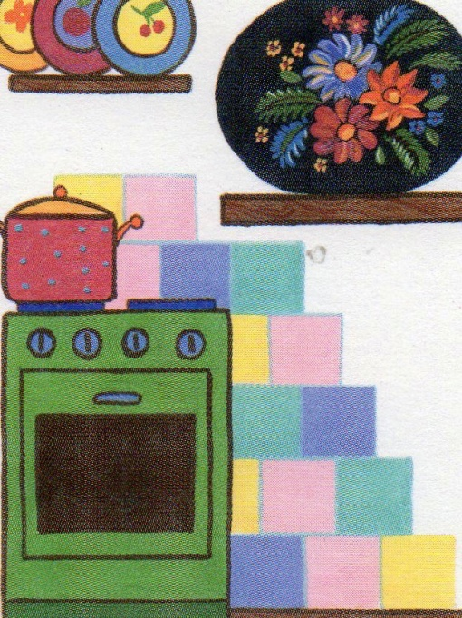
Назови вид народного промысла. Придумай рассказ.
1
2
3

Slide 4
Назови вид народного промысла. Придумай рассказ.
1
2
3

Slide 5
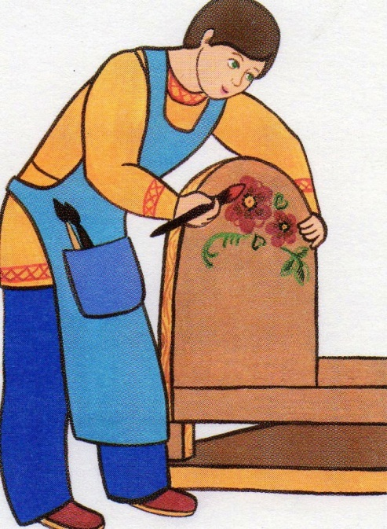
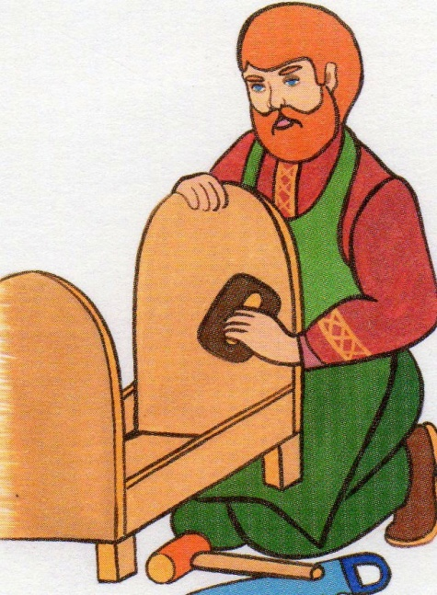
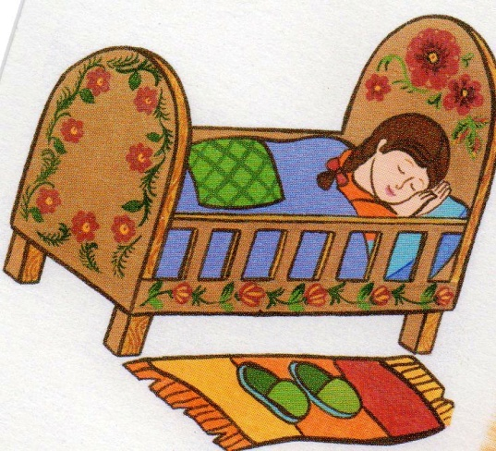
Назови вид народного промысла. Придумай рассказ.
1
2
3

Slide 6
МОЛОДЦЫ!

